Slide 1

DAMM – Juin 2019

Slide 2

L’équipe de cybermétrie de Desjardins.com

Slide 3
Desjardins.com c’est…
2.7 M
de membres utilisent AccèsD ou SMD pour réaliser ses transactions ou consulter information sur ses produits
56 M
visites par mois
32 M
de hits par jour (ou 1 millard par mois.)
805 GB
de données collectés par mois.

Slide 4

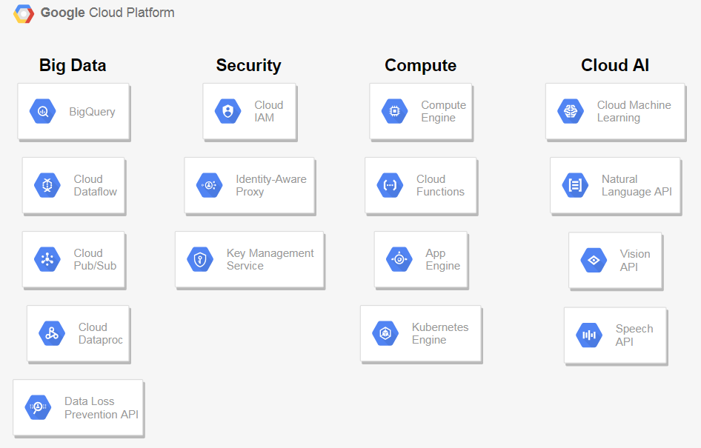
Qu’est-ce que Google Cloud Platform?

Slide 5
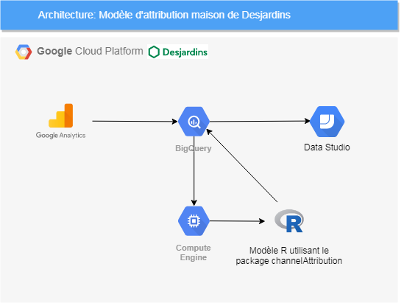
Création d’un modèle d’attribution maison

Slide 6
Création d’un modèle d’attribution maison
Pourquoi ?

Slide 7

Multitudes de visites
Sem | D | L | M | M | J | V | S
-6
-5
-4
-3
-2
-1
0
Direct, payer une facture
Direct, virement
Direct, Info-solde
SEO, Magasine un produit
Direct, payer une facture
SEM, Simulateur
Direct, ouverture d’un compte d’épargne

Slide 8
Certaines seulement sont pertinentes
Sem | D | L | M | M | J | V | S
-6
-5
-4
-3
-2
-1
0
Direct, payer une facture
Direct, virement
Direct, Info-solde
First click
Fenêtre d’attribution
30 jours
SEO, Magasine un produit
Direct, payer une facture
SEM, Simulateur
Direct, ouverture d’un compte d’épargne
Last click

Slide 9
Création d’un modèle d’attribution maison

Slide 10
Démo

Slide 11
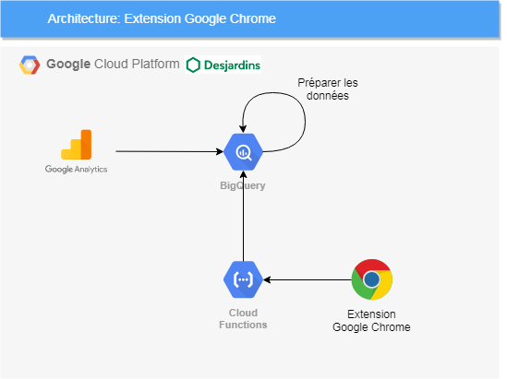
Création d’une extension Google Chrome
Notes:
Les données de Google Analytics sont envoyés à BigQuery.
À chaque jours les données sont agrégées via la fonctionnalité BigQuery Scheduler (ETL).
Au besoin, une extensions Google Chrome va déclencher une requête via Cloud Functions pour récupérer les données.

Slide 12
Démo

Slide 13

Google Cloud Next 2019

Slide 14


Slide 15
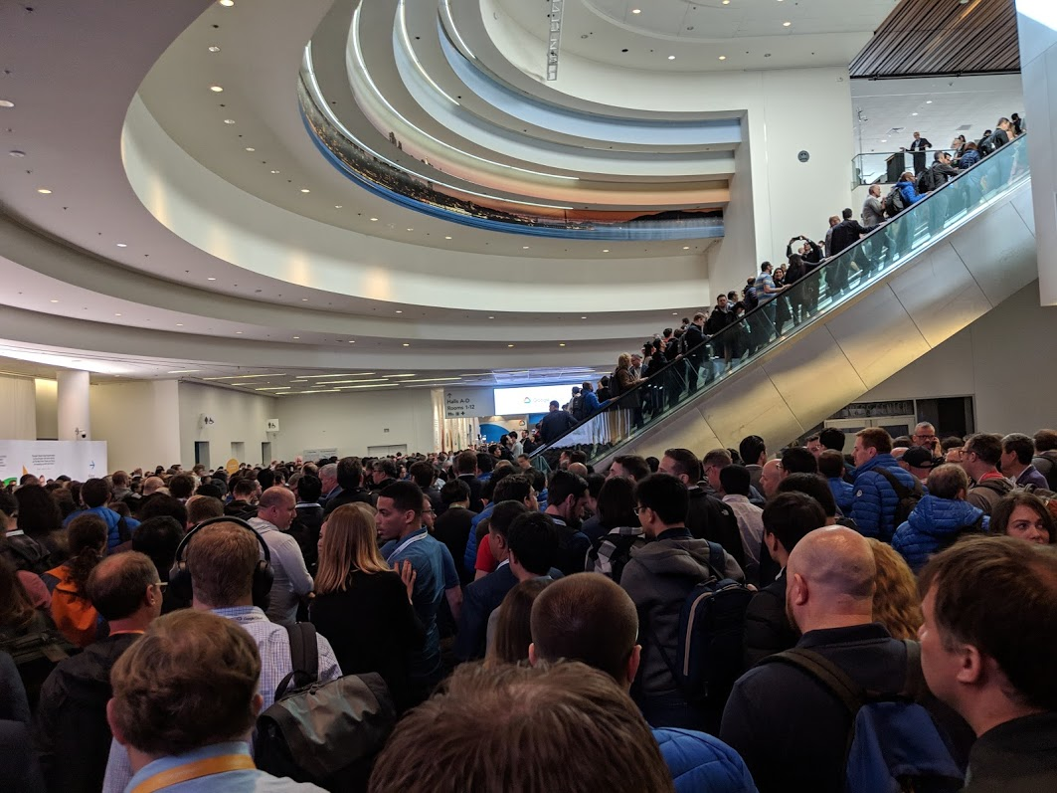

Slide 16
Annonces pertinentes faite à Google Cloud Next 2019
BigQuery ML – Des nouveaux modèles sont disponibles.
Cloud Data Fusion – Outil d’ETL. Intégration bientôt avec DLP.
Connected Sheet – Permet de connecter un Google Sheet directement à BigQuery (sans devoir passer par un addond comme Supermetrics). Uniquement via G Suite pour le moment.
BigQuery Data Transfer Service – Va offrir de nouveau connecteurs pour injecter des données dans BigQuery. (Ex. Facebook Ads)
Cloud Dataflow SQL – Possibilité d’utiliser du SQL pour faire des traitements ETC dans Dataflow.

Slide 17
BigQuery ML
Google va offrir de nouvelle algorithme de modèles :
Linear regression — These models can be used for predicting a numerical value.
Binary logistic regression — These models can be used for predicting one of two classes (such as identifying whether an email is spam).
Multiclass Logistic Regression for Classification — These models can be used to predict more than two classes such as whether an input is "low-value", "medium-value", or "high-value".
K-mean Clustering – Build customer segmentations
Matrix Factorization – Build product recommendations
Import TensorFlow Models – Utiliser des modèles avancés bâtis dans Tensorflow
Build Tensorflow DNN Models
https://www.youtube.com/watch?v=DnlG4frLKmw

Slide 18
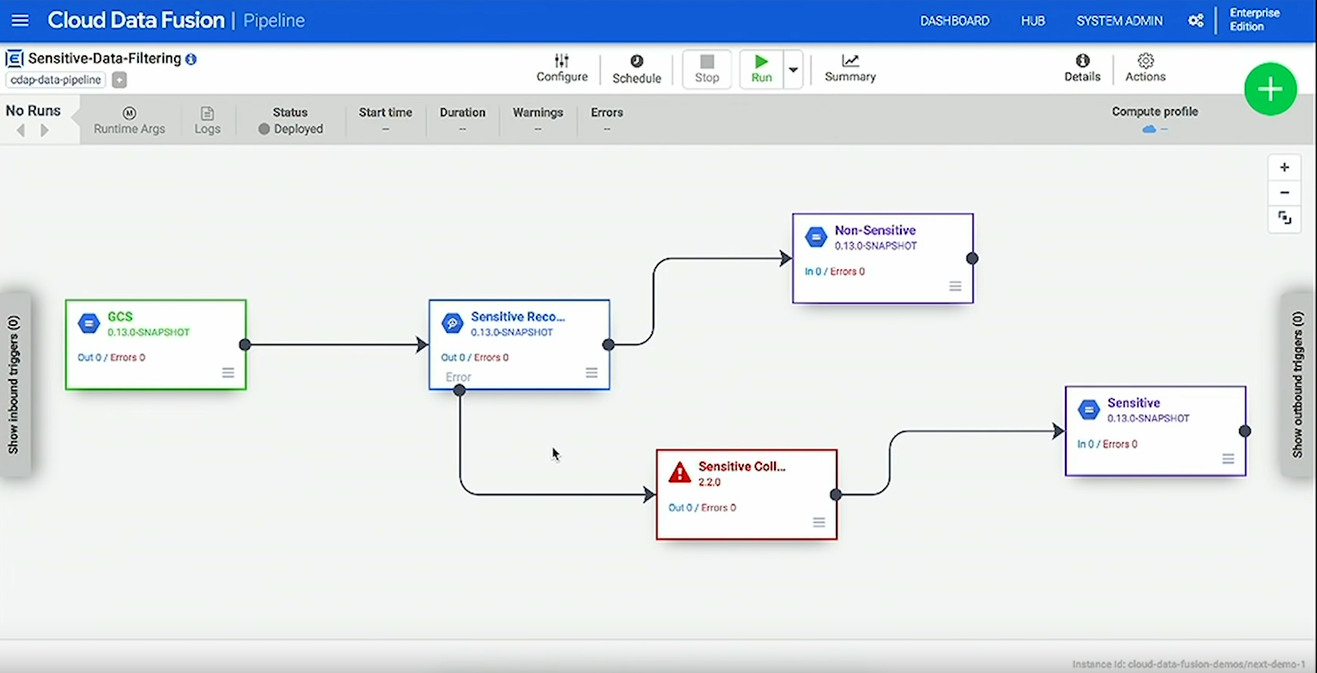
Cloud Data Fusion
https://www.youtube.com/watch?v=kehG0CJw2wo

Slide 19
Connected Sheets
Connected sheets: access the power of BigQuery through a spreadsheet interface
A wide range of business users rely on spreadsheets as an indispensable tool for data analysis. Today we’re announcing connected sheets, a new type of spreadsheet that combines the simplicity of a spreadsheet interface with the power of BigQuery. That means no row limits with this connected sheet—it works with the full dataset from BigQuery, whether that’s millions or even billions of rows of data. It also means you don’t need to learn SQL—you're simply using regular Sheets functionality, including formulas, pivot tables, and charts, to do the analysis.
With a few clicks, you can visualize data as a dashboard in Sheets and securely share it with anyone in your organization.
Ne devrait marcher que via G Suite et non pas Google Drive.
https://www.youtube.com/watch?v=8Jlr2dE49QY

Slide 20
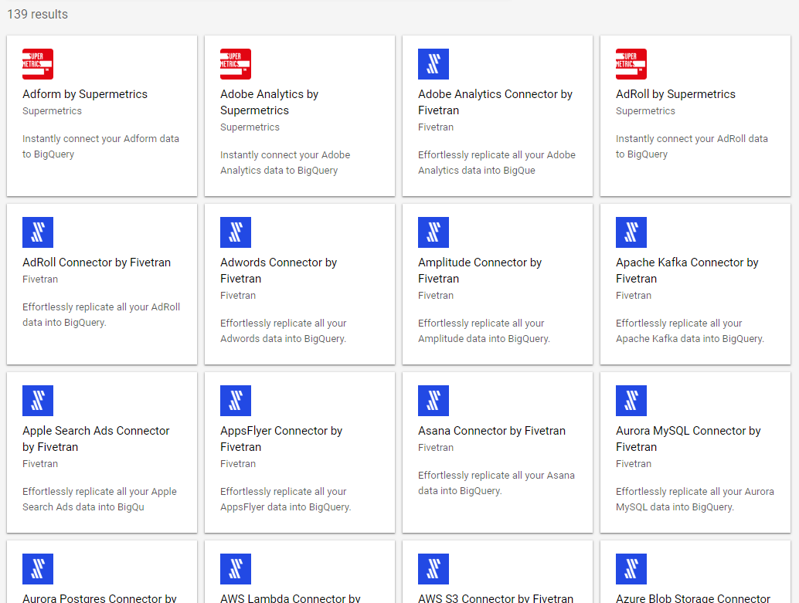
BigQuery Data Transfer Service
https://cloud.google.com/bigquery/docs/third-party-transfer

Slide 21
Cloud Dataflow SQL
Dataflow est un outil de ETC complètement géré par Google. Il sera maintenant possible de créer des pipelines Dataflow en SQL. (Avant, nous devions écrire les pipelines en Java ou en Python.)
https://cloud.google.com/dataflow/docs/reference/sql/

